Slide 1

Sincrofasores
Curso de programación en Python - UNSAM
Dominguez, Luciano ldominguez@inti.gob.ar
Figueredo, Gaston figueredogaston@gmail.com
Mogliasso, Hernan hernan.mogliasso@gmail.com

Slide 2
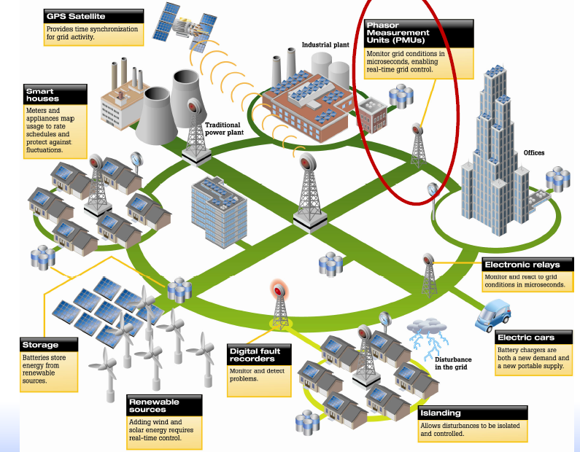
Introducción - Redes Inteligentes
Se está produciendo un cambio de paradigma energético a nivel mundial: la migración de la matriz de hidrocarburos a la de energías eléctricas renovables. Esto lleva a la descentralización de la generación de energía (generación distribuida).
Además, una gran diversidad de tecnologías están siendo aplicadas a las redes eléctricas, las cuales se pueden agrupar en un nuevo concepto denominado Redes Inteligentes
(Smart Grids).
Los PMUs (Phasor Measurement Units) son unos nuevos instrumentos electrónicos dedicados a la observabilidad, el control y la protección de las Redes Inteligentes.
Estos equipos integran el cálculo de fasores de tensión y corriente, por un lado, y la utilización de la tecnología GPS como base de tiempo universal para un etiquetado temporal, por el otro, conformando una nueva generación de equipos que plantean un salto en la medición de parámetros eléctricos de red.

Slide 3
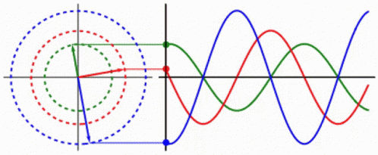
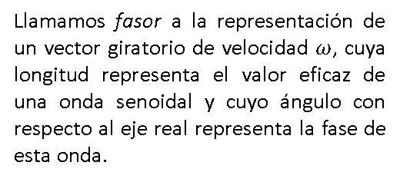
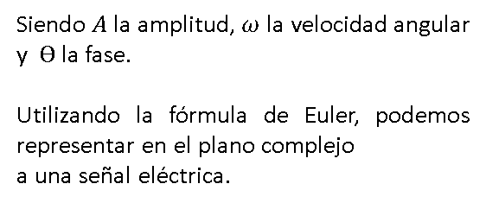
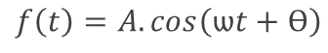
Introducción - Fasores
Las señales eléctricas alternas se pueden modelizar como ondas senoidales
$$f\left(t\right)=A.cos\left(ѡt+Ѳ\right)$$
Siendo $A$la amplitud, $ω$ la velocidad angular y $Ѳ$ la fase.
Utilizando la fórmula de Euler, podemos representar en el plano complejo
a una señal eléctrica.
Llamamos fasor a la representación de un vector giratorio de velocidad $ω$, cuya longitud representa el valor eficaz de una onda senoidal y cuyo ángulo con respecto al eje real representa la fase de esta onda.

Slide 4
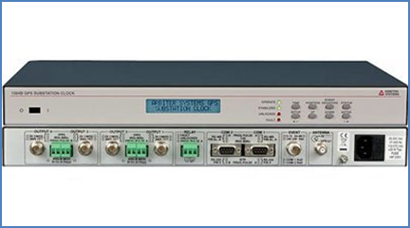
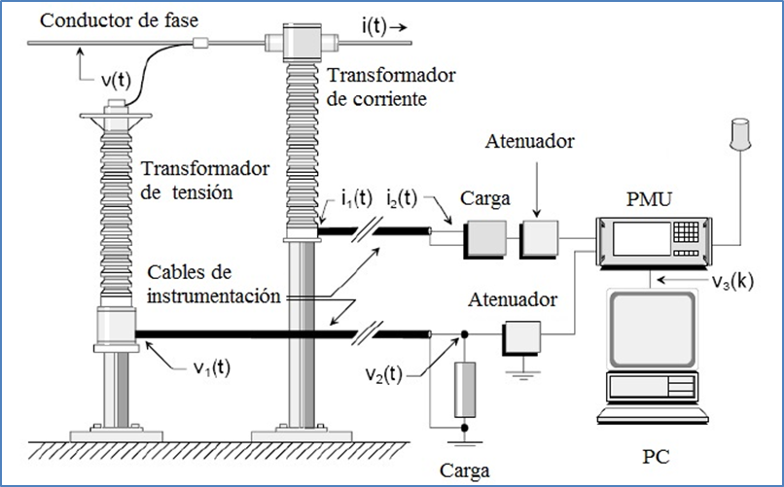
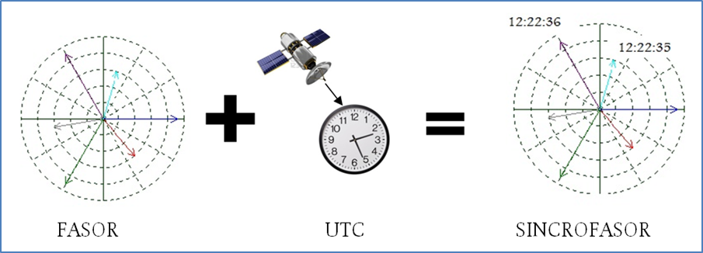
Introducción - ¿Cómo funciona un PMU?
Los PMUs (Phasor Measurement Units) convierten a las señales eléctricas que miden en las subestaciones en fasores de tensión y corriente.
Al contar con un módulo GPS embebido, colocan una estampa de tiempo UTC a cada medición, tomando como referencia para el etiquetado la señal de 1PPS (1 pulso por segundo) que entrega el GPS. Así es como se construyen los SINCROFASORES

Slide 5
Introducción – PMU Dataset
Un ejemplo de los datos que entrega el equipo es el siguiente, con formato según la norma IEEE C37.118.2:
TimeStamp | Flag | Phase1 | V1 | Phase2 | V2 | Phase3 | V3 | Freq | dFreq/dt | SOC
2021-10-29 19:35:45.900 | 0 | -82,77 | 119,83 | 157,26 | 119,94 | 37,24 | 119,90 | 49,955 | -0,996 | 637711329459000000
Si analizamos el Dataset, se puede ver que el equipo entrega una medición de una señal de tres canales con su estampa de tiempo como índice.

Slide 6
Introducción - Objetivos del trabajo
1. Crear un simuladorPMU
Que genere señales senoidales de tensión y corriente (3 canales)
Que tenga la posibilidad de agregar ruido en amplitud, frecuencia y fase a las señales generadas.
Que a partir de estas señales, las etiquete en tiempo y genere los sincrofasores correspondientes.
Que entregue un set de datos de sincrofasores con el formato exigido por la norma IEEE C37.118.2
2. Graficar y procesar la información generada por el simuladorPMU :
Generar gráficos en el dominio del tiempo mostrando las señales generadas
Realizar la FFT a las señales generadas para analizar sus componentes armónicos.
3. Crear un simulador de streaming de sincrofasores (utilizando el simuladorPMU) y un graficador en tiempo real.
Se simularan condiciones normales de funcionamiento de los tres canales, cortes de servicio y distintos fenómenos de alteración de la calidad del servicio.

Slide 7
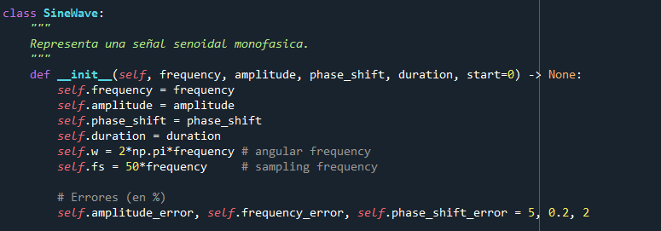
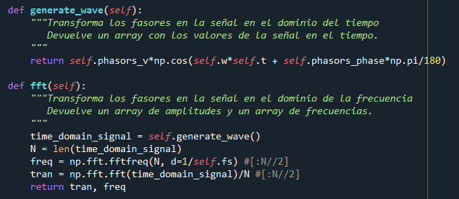
Desarrollo- 1.SimuladorPMU
Sine.py
Atributos
Métodos

Slide 8
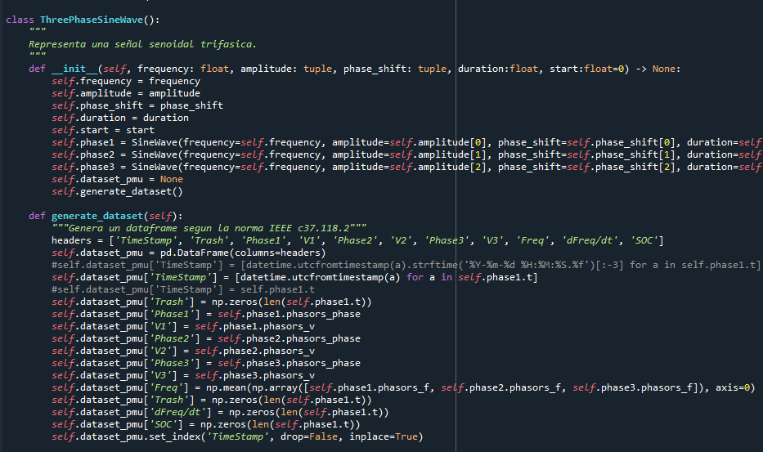
Desarrollo- 1.SimuladorPMU
Sine.py

Slide 9
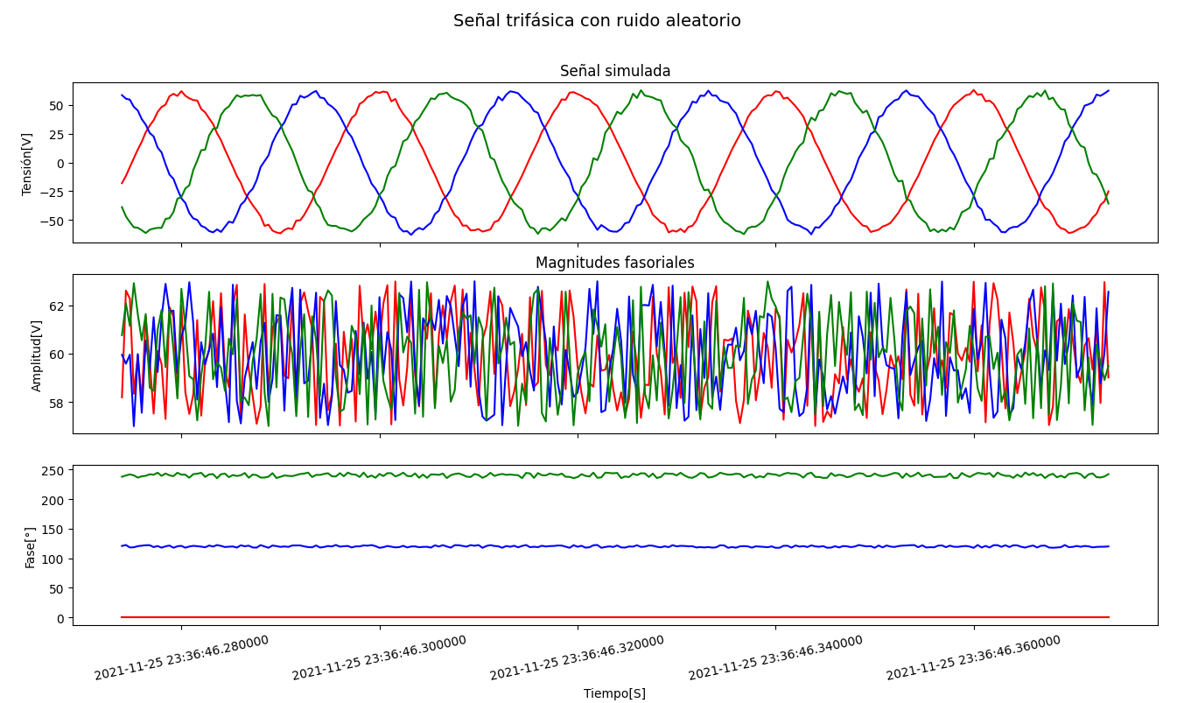
Desarrollo- 1.SimuladorPMU
Caso a) Calidad del
servicio
Red con ruido
aleatorio
Análisis en dominio
del tiempo

Slide 10
Desarrollo- 1.SimuladorPMU
Caso a)
Red con ruido
aleatorio
Análisis en dominio
de la frecuencia
Presencia de
armónicos

Slide 11
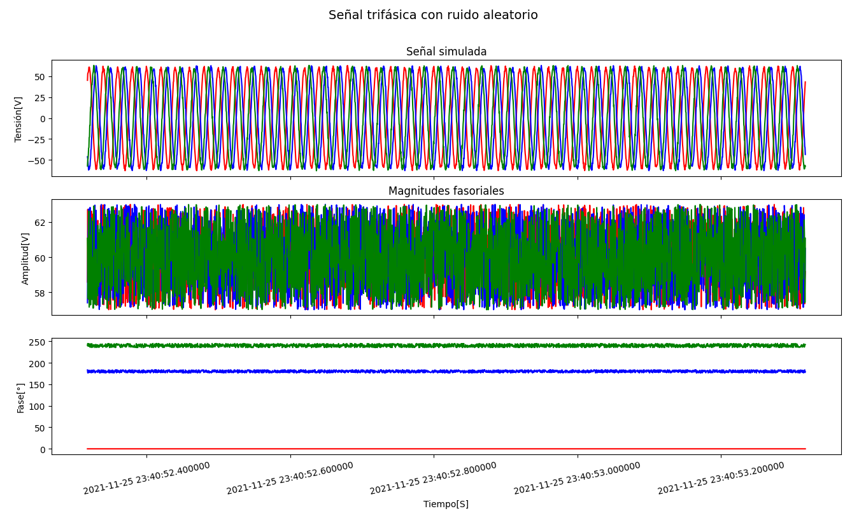
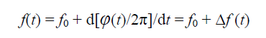
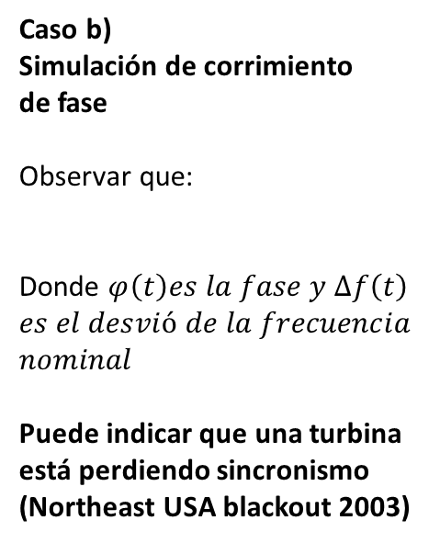
Desarrollo- 1.SimuladorPMU
Caso b)
Simulación de corrimiento
de fase
Observar que:
Donde $φ\left(t\right)es la fase y ∆f\left(t\right)$
$$es el desvió de la frecuencia$$
$$nominal$$
Puede indicar que una turbina
está perdiendo sincronismo
(Northeast USA blackout 2003)

Slide 12
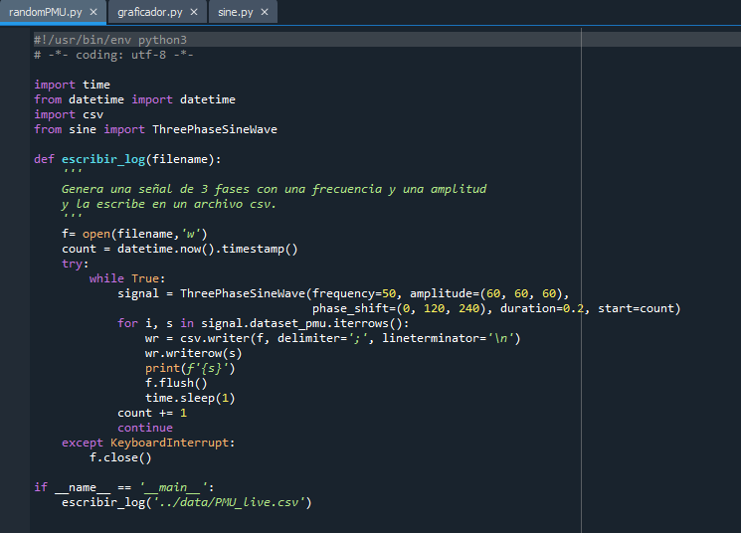
Desarrollo- 2. Simulador de streaming de sincrofasores y graficador en tiempo real.
Streaming de Sincrofasores
(RandomPMU.py)
Crea un objeto (signal) de clase ThreePhaseSineWave y carga un paquete de datos de Sincrofasores (en este caso 1 vez por segundo) en un .csv

Slide 13
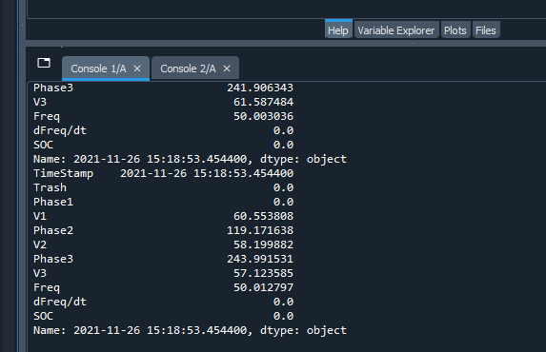
Desarrollo- 2. Simulador de streaming de sincrofasores y graficador en tiempo real.
Streaming de Sincrofasores
Ejemplo por consola del
Paquete de datos simulado

Slide 14
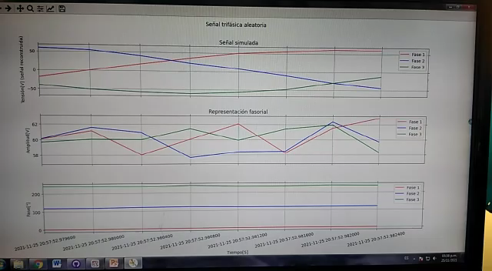
Desarrollo- 2. Simulador de streaming de sincrofasores y graficador en tiempo real.
Graficador en tiempo real
(graficador.py)
Utilizando matplotlib.animation
Lee los datos del .csv y grafica en tiempo real, tomando las estampas de tiempo como referencia (eje x)

Slide 15
Análisis y conclusiones
Se sientan las bases para contar con un simuladorPMU y streaming de paquetes de sincrofasores en Python.
Plataforma para trabajar sobre observabilidad y control de redes eléctricas, pudiendo simular fallas (cortes de suministro, fallas en sincronismo, sobrecargas de red, etc) y analizar calidad del servicio (presencia de armónicos, interarmónicos, etc.)
Posibilidades de ampliación del trabajo:
Transmisión de paquetes de sincrofasores por UDP y TCP
Implementación de otros algoritmos para análisis de señal (DFT interpolada –IpDFT, Mínimos cuadrados, etc.)
Pruebas de concentradores de PMU (enviar paquetes de sincrofasores a concentradores para evaluar su funcionamiento) sin necesidad de contar con PMU reales.

Slide 16
¿Preguntas? ¡Muchas gracias!

